Slide 1
Análisis y desarrollo de sistemas de información - ADSI
Proyecto SENA
Grupo de trabajo
Eliseo Ricaurte Romero
Juan Carlos Suarez Ibáñez
Nicolás Rodríguez Ricardo
Paola Andrea Osorio Morales

Slide 2
Lenguaje de Definición de Datos DDL
CREATE / ALTER / DROP

Slide 3

CREATE
CREATE DATABASE SipGAU;

Slide 4
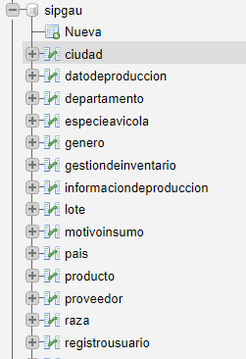
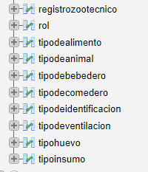
CREATE TABLE

Slide 5
Lenguaje de Manipulación de Datos DML
INSERT / SELECT / UPDATE / DELETE

Slide 6
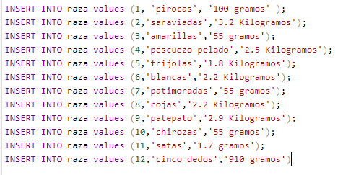
INSERT

Slide 7
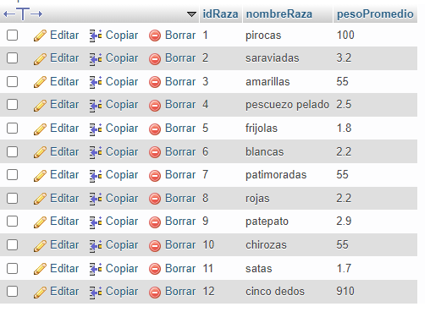
SELECT
SELECT * FROM ‘raza’;

Slide 8

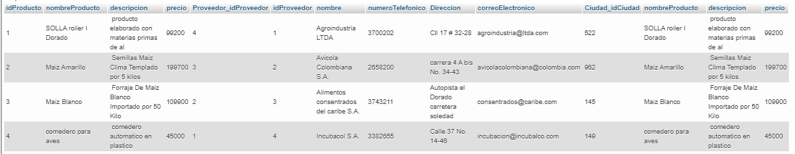
INNER JOIN

Slide 9
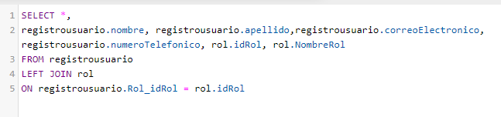
LEFT JOIN

